Slide 1

5. KẾT LUẬN VÀ HƯỚNG PHÁT TRIỂN
Tổng kết mức độ hoàn thành và định hướng mở rộng hệ thống Big Data AQI
Hệ thống đã đi hết một vòng end-to-end:
Thu thập
OpenWeather
Xử lý
Spark + HDFS
Serving
HBase + FastAPI
Hiển thị
Grafana
8,7696M
428.866
2,43×
8 panels
dòng giờ sạch sau Pha 1
dòng lịch sử trong HBase
speedup ở workload 8M
dashboard Grafana final
Trường Đại học Công nghệ Thông tin, ĐHQG-HCM
1
Notes:
Em trình bày phần kết luận và hướng phát triển của đồ án.
Ý chính của phần này là hệ thống đã đi hết một vòng end-to-end: từ thu thập dữ liệu, xử lý bằng Spark trên HDFS, lưu và phục vụ bằng HBase/FastAPI, đến trực quan hóa trên Grafana.
Nhóm đã có dữ liệu sau Pha 1 khoảng 8,7696 triệu dòng giờ, đã nạp hơn 428 nghìn dòng lịch sử vào HBase để phục vụ dashboard, và kiểm chứng scalability với speedup khoảng 2,43 lần trên workload 8 triệu dòng khi tăng lên 4 executor.
Phần này em sẽ không đi lại chi tiết từng job, mà tập trung chốt: nhóm đã đạt được gì, còn hạn chế gì, và nếu phát triển tiếp thì nên đi theo hướng nào.

Slide 2
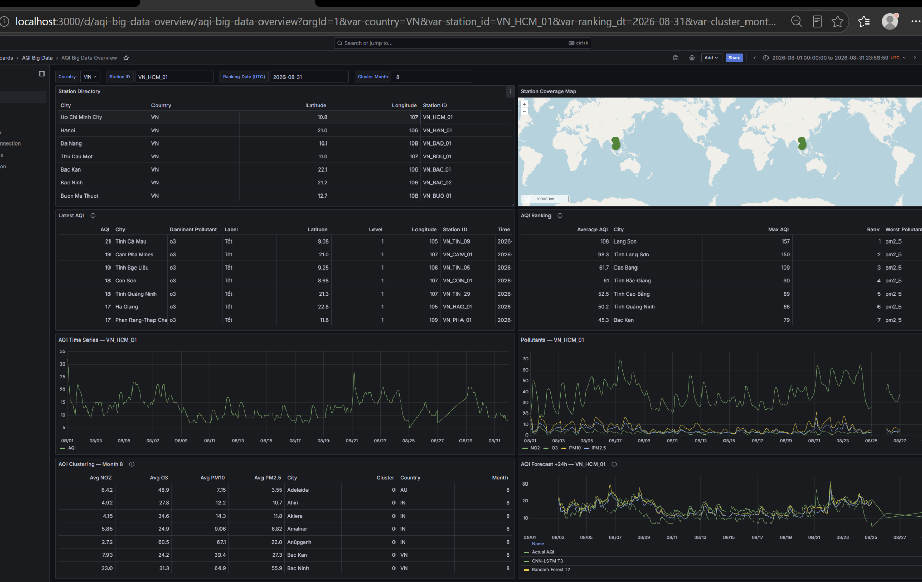
KẾT QUẢ ĐẠT ĐƯỢC
Hoàn thành mục tiêu ban đầu: Big Data pipeline + AQI analytics + visualization
1
Pipeline lõi
Batch + Streaming: Kafka → Spark → HDFS/HBase
2
AQI Việt Nam
Tự tính VN_AQI từ 6 chất theo QĐ 1459
3
Serving layer
HBase row key station_id#reverse_ts + FastAPI 7 endpoint
Dashboard final trên dữ liệu thật
4
Dashboard
Grafana 8 panels: bản đồ, ranking, chuỗi thời gian, ML output
KMeans: silhouette 0,3547
RF: RMSE 20,10 | R² 0,7297
Tư duy chính: tách xử lý nặng khỏi tầng hiển thị, để dashboard chỉ tiêu thụ kết quả đã được serving.
Trường Đại học Công nghệ Thông tin, ĐHQG-HCM
2
Notes:
Về kết quả, nhóm đã hoàn thành được mục tiêu ban đầu của đề tài.
Thứ nhất là pipeline lõi: dữ liệu đi qua collector, Kafka, Spark, HDFS và HBase, có cả xử lý batch lẫn streaming.
Thứ hai là phần thuật toán: nhóm không dùng trực tiếp owm_aqi của OpenWeather, mà tự tính AQI theo chuẩn Việt Nam từ 6 chất ô nhiễm. Đây là phần đóng góp quan trọng vì owm_aqi chỉ là thang riêng 1 đến 5 của nhà cung cấp.
Thứ ba là tầng phục vụ: HBase lưu dữ liệu theo row key tối ưu cho truy vấn mới nhất theo trạm, FastAPI chuẩn hóa kết quả thành API cho Grafana.
Cuối cùng là dashboard: Grafana hiển thị được danh sách trạm, bản đồ, AQI mới nhất, ranking, chuỗi thời gian, pollutants, clustering và forecast. Ngoài pipeline lõi, nhóm cũng chạy thêm phân cụm và dự báo 24 giờ.

Slide 3
HẠN CHẾ HIỆN TẠI
Các điểm cần nói rõ để tránh hiểu quá mức kết quả thực nghiệm
Kết quả đã chứng minh được kiến trúc và xu hướng mở rộng, nhưng chưa phải cấu hình production multi-node.
Hạ tầng
Benchmark
Một máy vật lý: 1 DataNode, 1 RegionServer; executor chạy trong Docker containers.
Synthetic workload cùng logic AQI Pha 2; mỗi cấu hình mới đo một lần.
Forecast
Clustering & vận hành
RF thắng theo RMSE/R², nhưng thiếu persistence baseline; CNN-LSTM có n_test nhỏ hơn.
Silhouette 0,3547 còn yếu; HBase 1.2.6 cũ và phải tắt Snappy.
Trường Đại học Công nghệ Thông tin, ĐHQG-HCM
3
Notes:
Bên cạnh kết quả đạt được, nhóm cũng nêu rõ các hạn chế.
Hạn chế lớn nhất là hạ tầng. Các service và executor đều chạy trên cùng một máy vật lý thông qua Docker, nên đây chưa phải cụm nhiều node đúng nghĩa. Vì vậy benchmark chỉ chứng minh xu hướng tăng tốc khi tăng executor, chưa chứng minh được khả năng chịu lỗi node hay scale-out production.
Thứ hai là benchmark scalability chỉ đo trên synthetic workload, tuy cùng logic tính AQI của Pha 2, nhưng mỗi cấu hình mới đo một lần nên chưa có độ lệch chuẩn.
Thứ ba là forecast. Random Forest đang có RMSE thấp nhất và R² cao nhất, nhưng nhóm vẫn cần thêm baseline đơn giản như persistence để biết mô hình học máy tốt hơn cách đoán tầm thường bao nhiêu.
Cuối cùng, clustering có silhouette 0,3547, tức là có cấu trúc nhưng chưa tách biệt rõ. Đây là kết quả nên diễn giải thận trọng, không nói quá mức.

Slide 4
HƯỚNG PHÁT TRIỂN
Ưu tiên phát triển từ bản minh họa học thuật đến hệ thống vận hành ổn định
01
02
03
Scale-out hạ tầng
Tối ưu xử lý
Nâng chất lượng mô hình
Triển khai nhiều node thật
Replication ≥ 3
Kiểm thử chịu lỗi
Thay Python UDF bằng pandas_udf
Benchmark lặp nhiều lần
Mở rộng số trạm
Persistence baseline
XGBoost / LightGBM / ensemble
Thêm dữ liệu khí tượng, ảnh vệ tinh
Kết luận: hệ thống đã hoàn thành mục tiêu ban đầu; bước tiếp theo là multi-node, tối ưu Pha 2 và đánh giá mô hình công bằng.
Trường Đại học Công nghệ Thông tin, ĐHQG-HCM
4
Notes:
Về hướng phát triển, nhóm đề xuất ba hướng chính.
Thứ nhất là scale-out hạ tầng. Bản hiện tại đã chạy end-to-end nhưng vẫn trên một máy. Nếu phát triển tiếp, cần triển khai nhiều DataNode, nhiều RegionServer và tăng replication để kiểm thử khả năng chịu lỗi thật.
Thứ hai là tối ưu xử lý. Pha tính AQI hiện còn dùng Python UDF nên có chi phí serialize giữa JVM và Python. Có thể chuyển sang pandas UDF để vector hóa theo batch và giảm overhead. Đồng thời có thể mở rộng số trạm hoặc bổ sung thêm nguồn dữ liệu như khí tượng và ảnh vệ tinh.
Thứ ba là nâng chất lượng mô hình. Có thể thử XGBoost, LightGBM, ensemble-stacking, bổ sung baseline persistence cho forecast, và phát triển cảnh báo AQI gần thời gian thực khi vượt ngưỡng.
Nhìn chung, nhóm đã hoàn thành bản chứng minh end-to-end; hướng tiếp theo là đưa từ bản demo học thuật lên gần hơn với một hệ thống vận hành thực tế.

